Slide 1

Деление многозначных чисел с проверкой.
3 класс
Иванина Валентина Викторовна,
учитель начальных классов
МБОУ СОШ №25
г. Балаково Саратовской области
высшая квалификационная категория

Slide 2
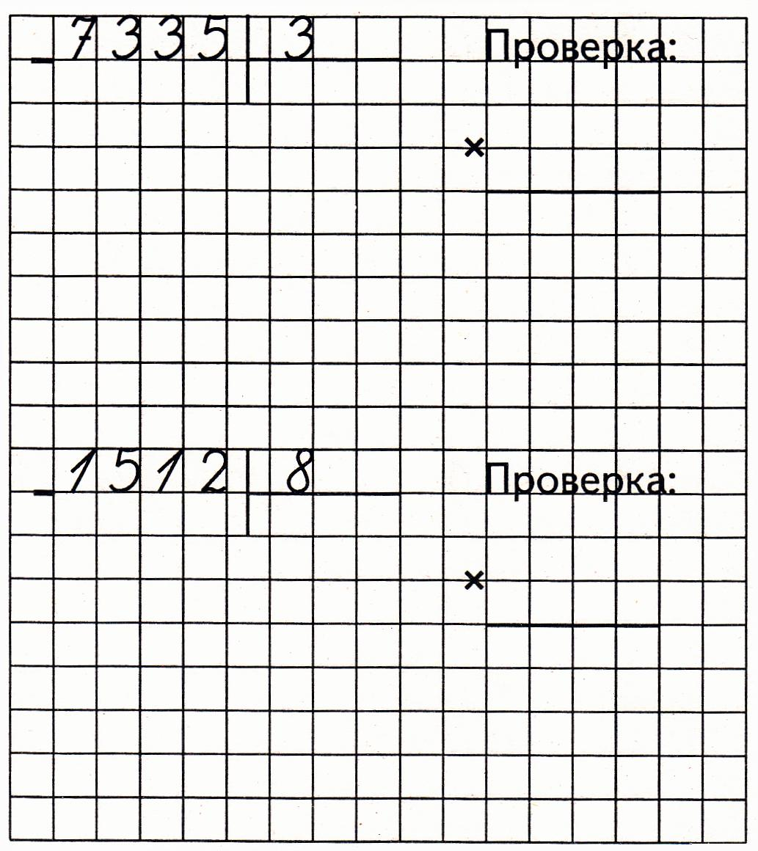
Выполни деление с проверкой:

Slide 3
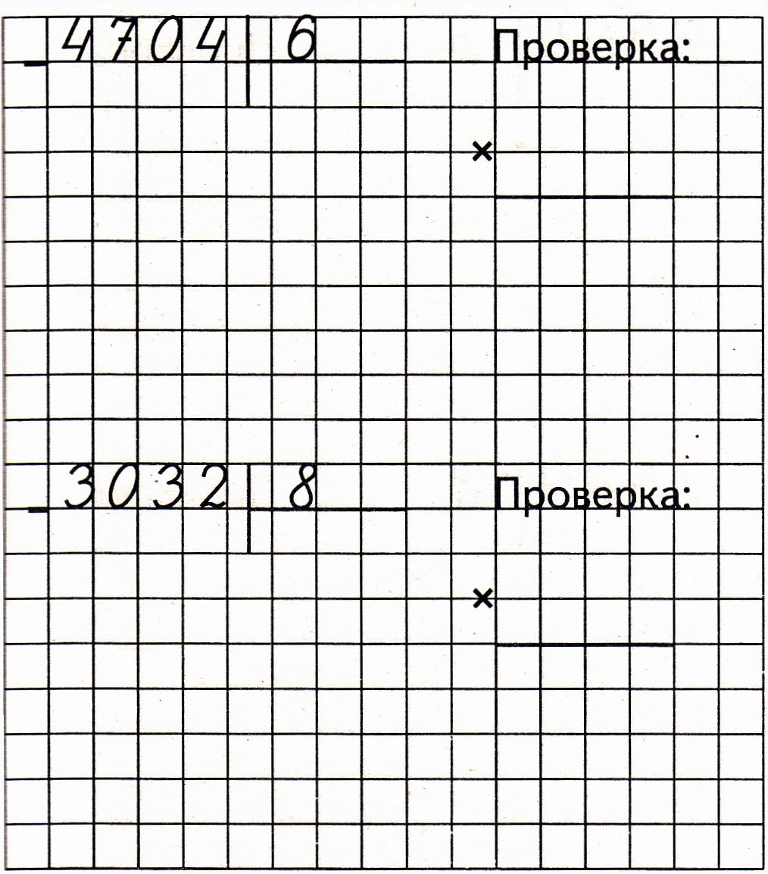
Выполни деление, сделай проверку:

Slide 4
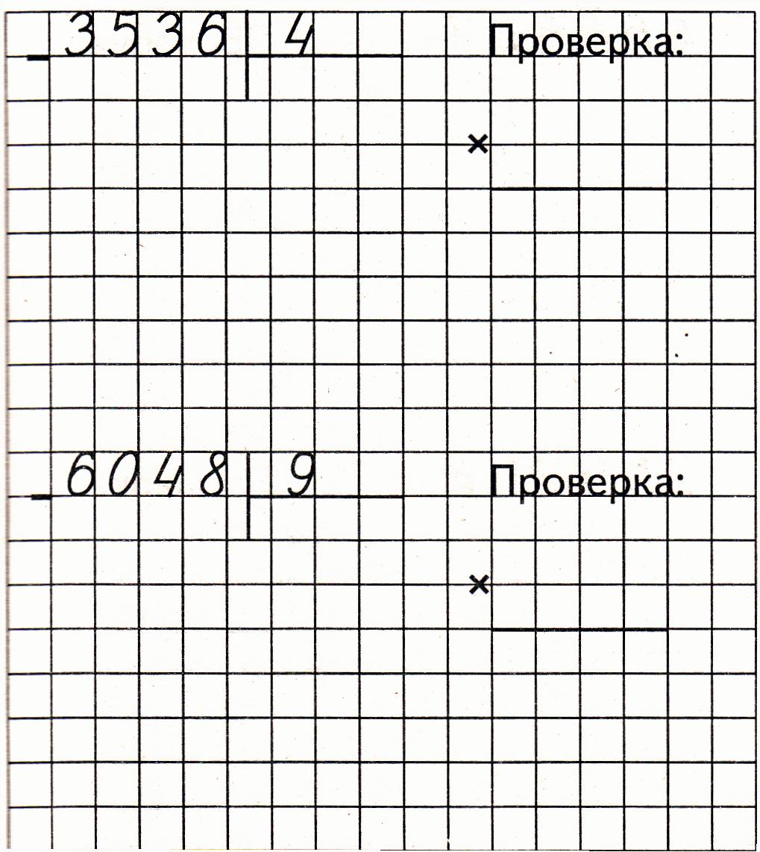
Выполни деление, сделай проверку

Slide 5
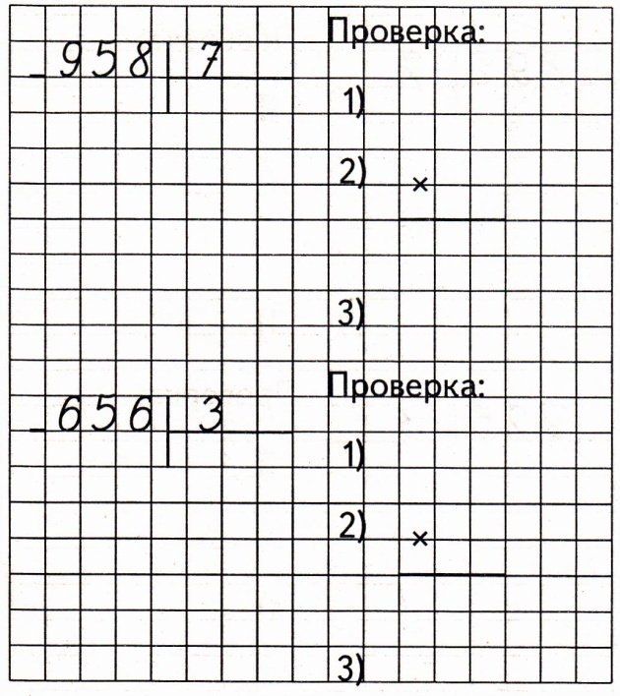
Выполни деление с остатком, сделай проверку:

Slide 6
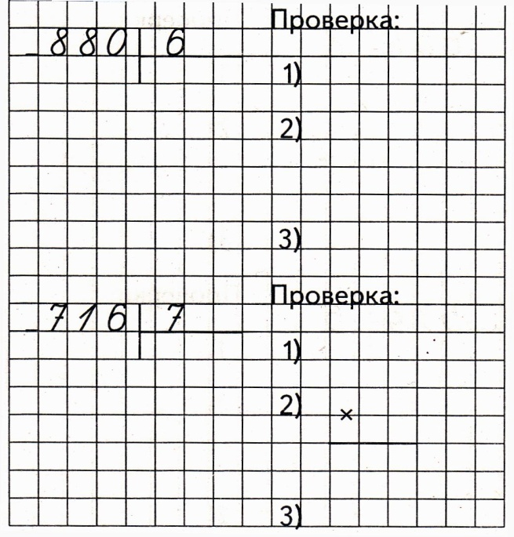
Выполни деление с остатком, сделай проверку:

Slide 7
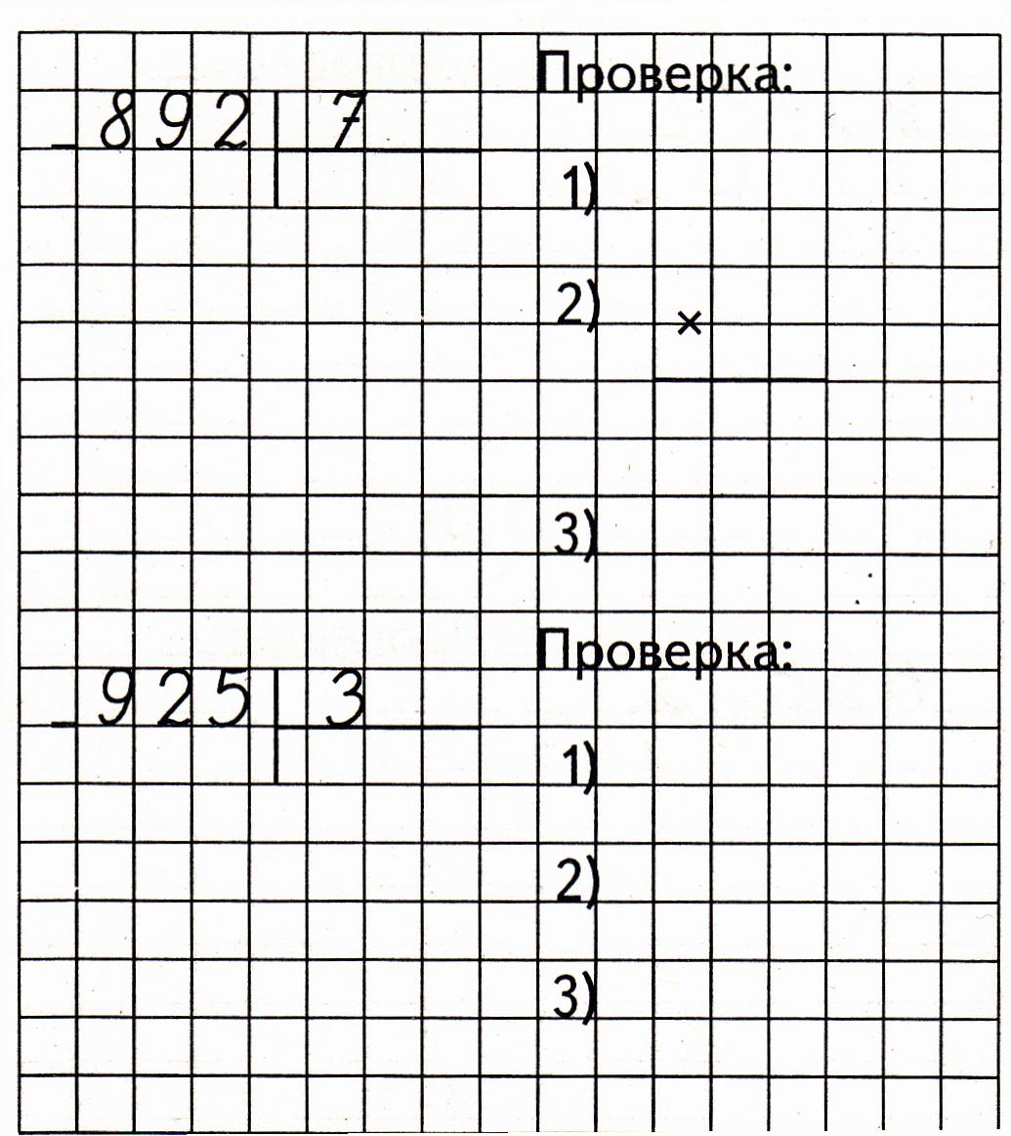
Выполни деление с остатком, сделай проверку:

